Slide 1


Open Access an der Universität Trier
Stand: Mai 2023

Slide 2
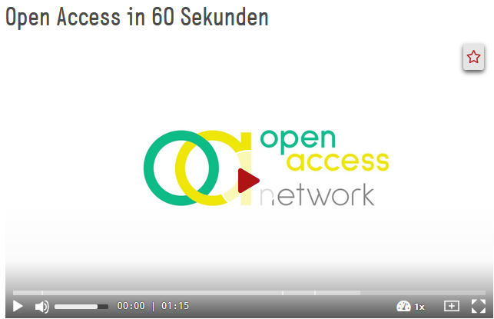

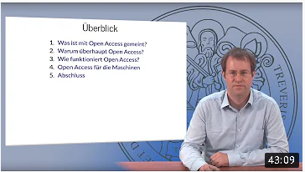
Was ist Open Access? – Eine Einführung in 1, 3 oder 45 Minuten

Slide 3
Open Access ermöglicht
unbeschränkten und offenen Zugang zu wissenschaftlichen Informationen, d.h. man hat nicht nur lesenden Zugriff, sondern kann die Texte auch herunterladen, speichern, bearbeiten ...
Grüner Weg =
Möglichkeit der Archivierung der Publikation im Rahmen des Zweitveröffentlichungsrechts in einer Pre‐ oder Postprint‐Version des Verlagsmanuskriptes auf einem institutionellen oder fachlichen Repositorium
Goldener Weg =
Erstveröffentlichung in einer echten, originären qualitätsgeprüften Open‐Access‐Zeitschrift
Es gibt noch andere Möglichkeiten, über die wir Sie gerne beraten!

Slide 4
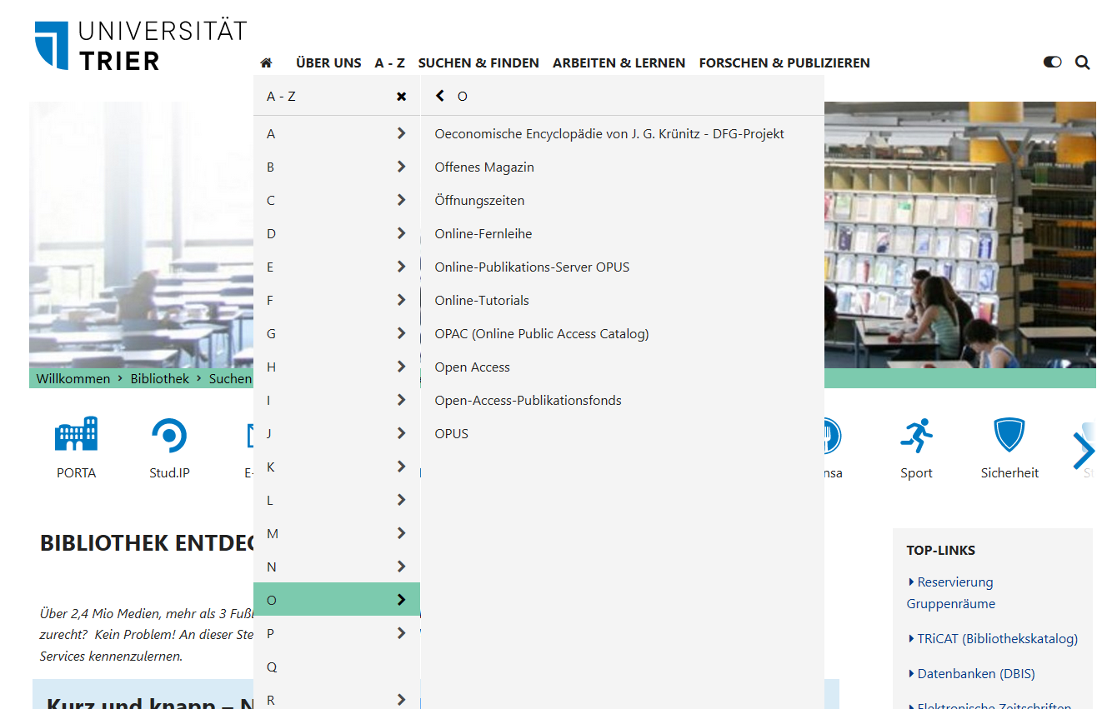
Open Access an der Uni Trier? Mit wenigen Klicks sind Sie da!
Erst auf der Universitätsseite auf das Buchsymbol drücken – dann folgende Variante:
1.
3.
2.

Slide 5
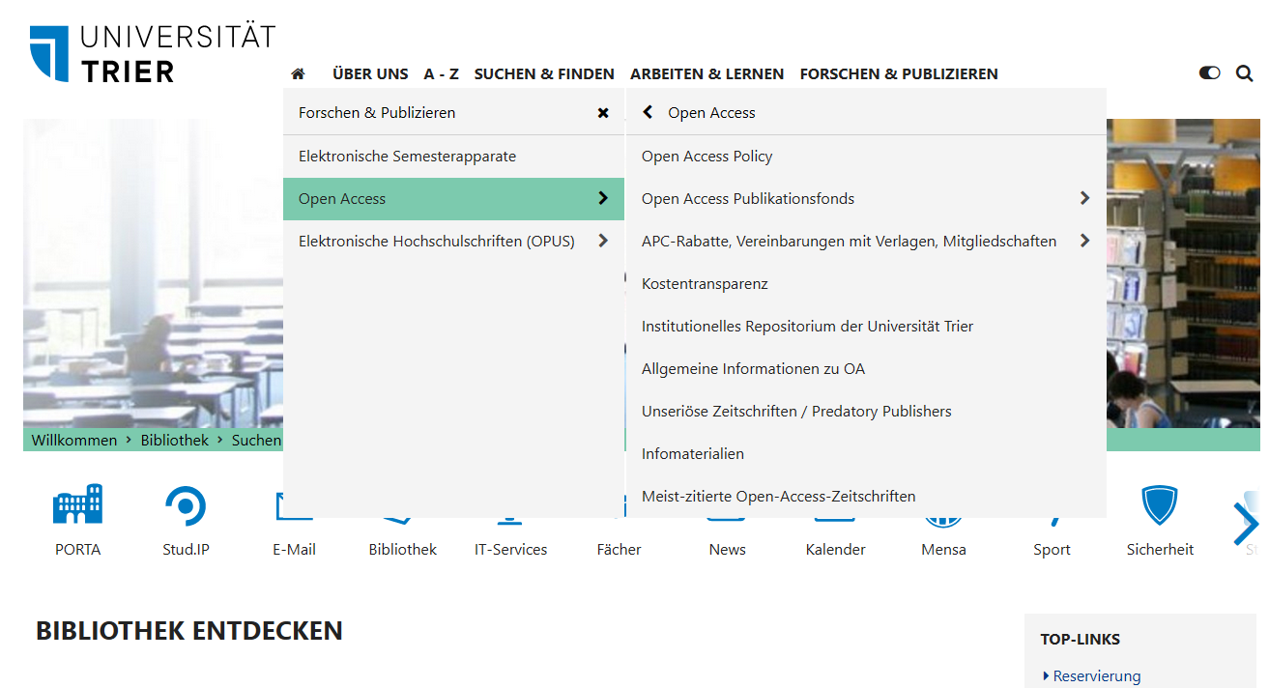
Open Access an der Uni Trier? Mit wenigen Klicks sind Sie da!
Erst auf der Universitätsseite auf das Buchsymbol drücken - zweite Variante:
1.
2.
Optional oder dem Link unter „2.“ folgen

Slide 6

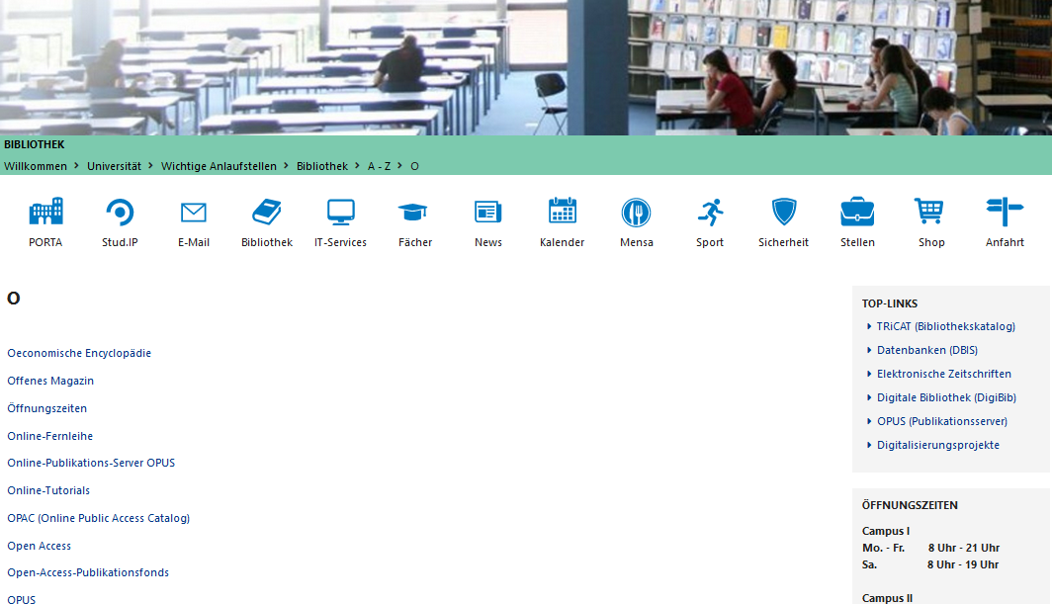
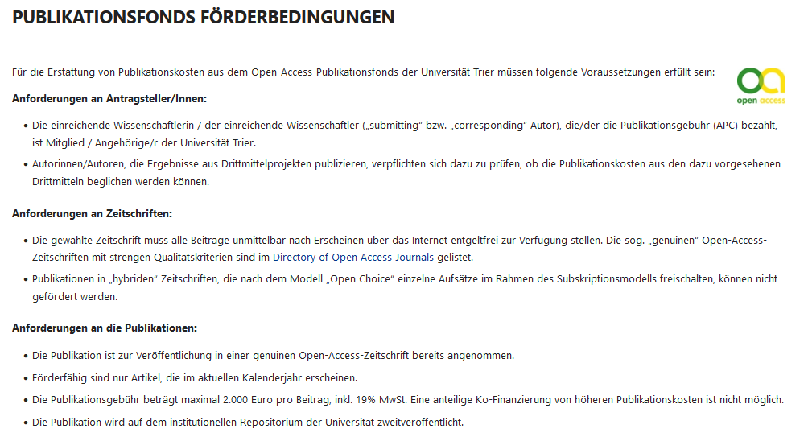
Wo finde ich Informationen zur Open Access Policy?
Wie sind die Fördermöglichkeiten durch die Universitätsbibliothek Trier?
1.
2.
3.

Slide 7
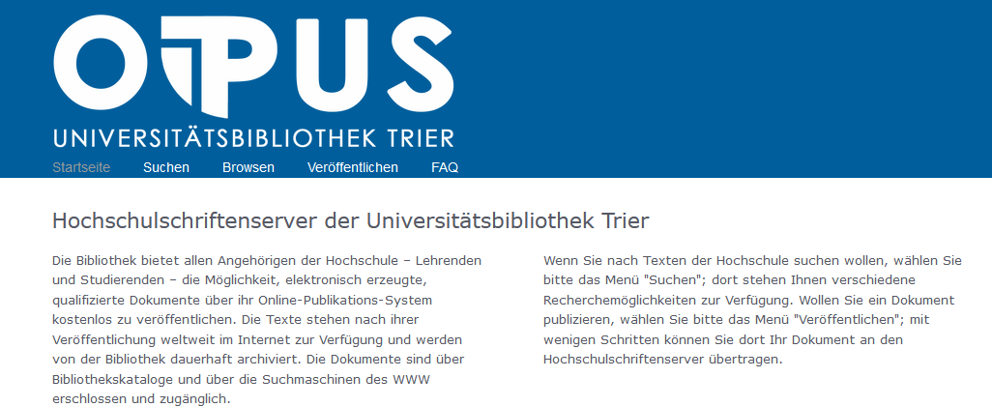
Kann ich an der Uni Trier veröffentlichen?
Mit OPUS ist es Universitätsangehörigen möglich, neben ihren Primär- auch ihre Zweitveröffentlichungen zur freien Nachnutzung anbieten zu können, soweit keine rechtlichen Hindernisse entgegenstehen.

Slide 8
Sie wollen im Open Access veröffentlichen?
Unsere zuständigen FachreferentInnen beraten Sie gerne:
Dr. Hagen Reinstein:
Ägyptologie, Archäologie, Klassische Philologie, Philosophie, Slavistik
Jörg Röpke:
Informatikwissenschaften, Mathematik
Dr. Marcell Schorer:
Ethnologie, Soziologie, Raum- und Umweltwissenschaften
Dr. Gabriele Schwalbach:
Wirtschaftswissenschaften
Dr. Markus Werz:
Lusitanistik, Romanistik, Rechtswissenschaft, Politikwissenschaft
Dr. Christian Göhlert:
Anglistik, Japanologie, Kanadistik, Sinologie
Tanja Klöpfel:
Geschichte, Kunstgeschichte, Theologie, Papyrologie
Fabian Lemmes:
Computerlinguistik, Digital Humanities, Germanistik, Medienwissenschaft
Alexandra Neumann:
Pflegewissenschaften, Psychologie,
Erziehungs- und Bildungswissenschaften
Dr. Evgenia Grishina:
Allgemeine u. vergleichende Sprach- und Literaturwissenschaft, Jiddistik

Slide 9
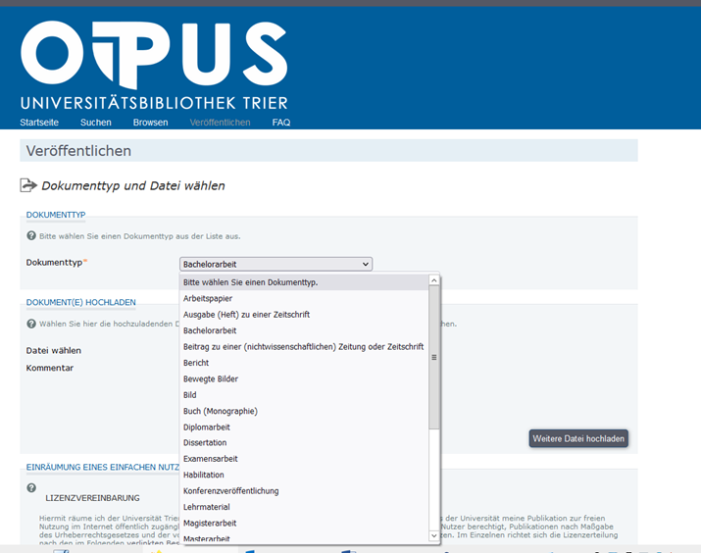
Wie veröffentliche ich Literatur in OPUS?
Rufen Sie OPUS auf und klicken Sie auf "Veröffentlichen". Anschließend wählen Sie den entsprechenden Dokumenttyp aus
(z.B. Dissertation, Examensarbeit, Wissenschaftlicher Artikel) und laden Sie die Datei hoch.

Slide 10
Wie wird die Veröffentlichung finanziert?
Eine Finanzierung ist über den Open Access-Publikationsfonds der Universität Trier möglich.
Seit Januar 2017 steht den Angehörigen der Universität Trier mit Unterstützung der DFG ein solcher Fonds zur Finanzierung von Publikationen in echten, originären Open Access Zeitschriften zur Verfügung.
Für die Erstattung von Publikationskosten müssen verschiedene Voraussetzungen erfüllt sein.
Weitere Informationen und Beratungsmöglichkeiten finden Sie hier: https://www.uni-trier.de/bibliothek/forschen-publizieren/open-access/open-access-publikationsfonds

Slide 11
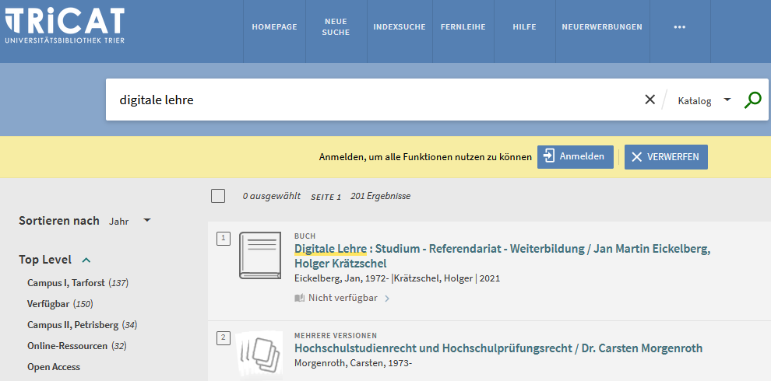
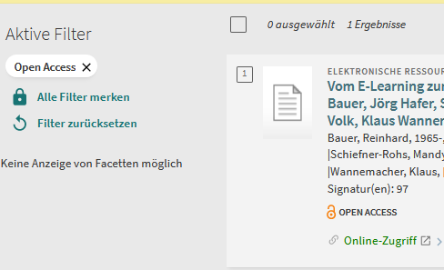
Wie kann ich im TRiCAT gezielt nach Open Access-Publikationen suchen?

Slide 12
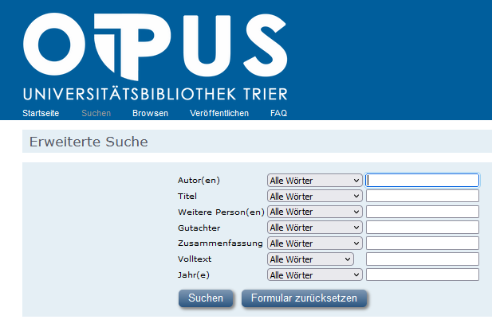
Wie kann ich in OPUS nach Open Access Publikationen suchen?
Rufen Sie OPUS auf und suchen wahlweise über die Einfache oder Erweiterte Suche.
Sie können auch "Browsen„ und so direkt nach verschiedenen Dokumenttypen oder fachlichen Gesichtspunkten suchen.

Slide 13
Wo kann ich noch mehr Open Access Publikationen finden?
BASE - Bielefeld Academic Search Engine
Zusätzlich haben Sie natürlich die Möglichkeit, Ihre Suche in Fachdatenbanken,
im Karlsruher Virtuellen Katalog (KVK),
Google Scholar etc.
entsprechend über Filter auf frei zugängliche Publikationen einzuschränken
DOAJ: Directory of Open Access Journals
DOAB: Directory of Open Access Books
OpenDOAR - global Directory of Open Access Repositories
paperity - open science aggregated
OpenAIRE - open science in Europe
Unpaywall - open database of 29.769.705 free scholarly articles
Open Access Button - avoid paywalls, request research

Slide 14
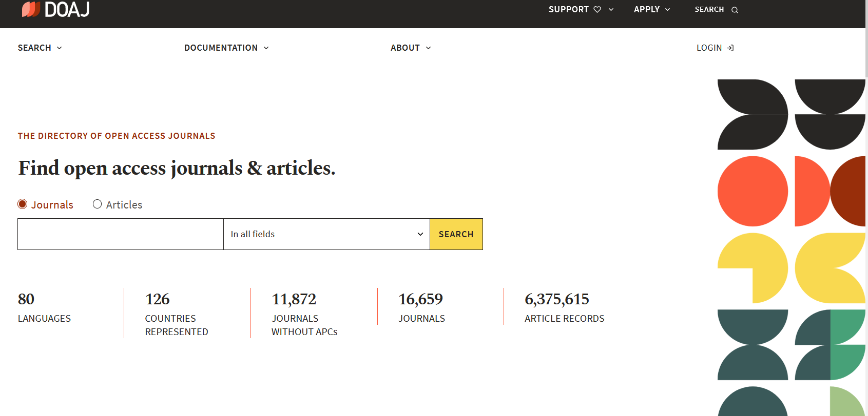
Beispiel für ein Suchportal für Open Access Zeitschriften:
Directory of Open Access Journals (DOAJ)

Slide 15
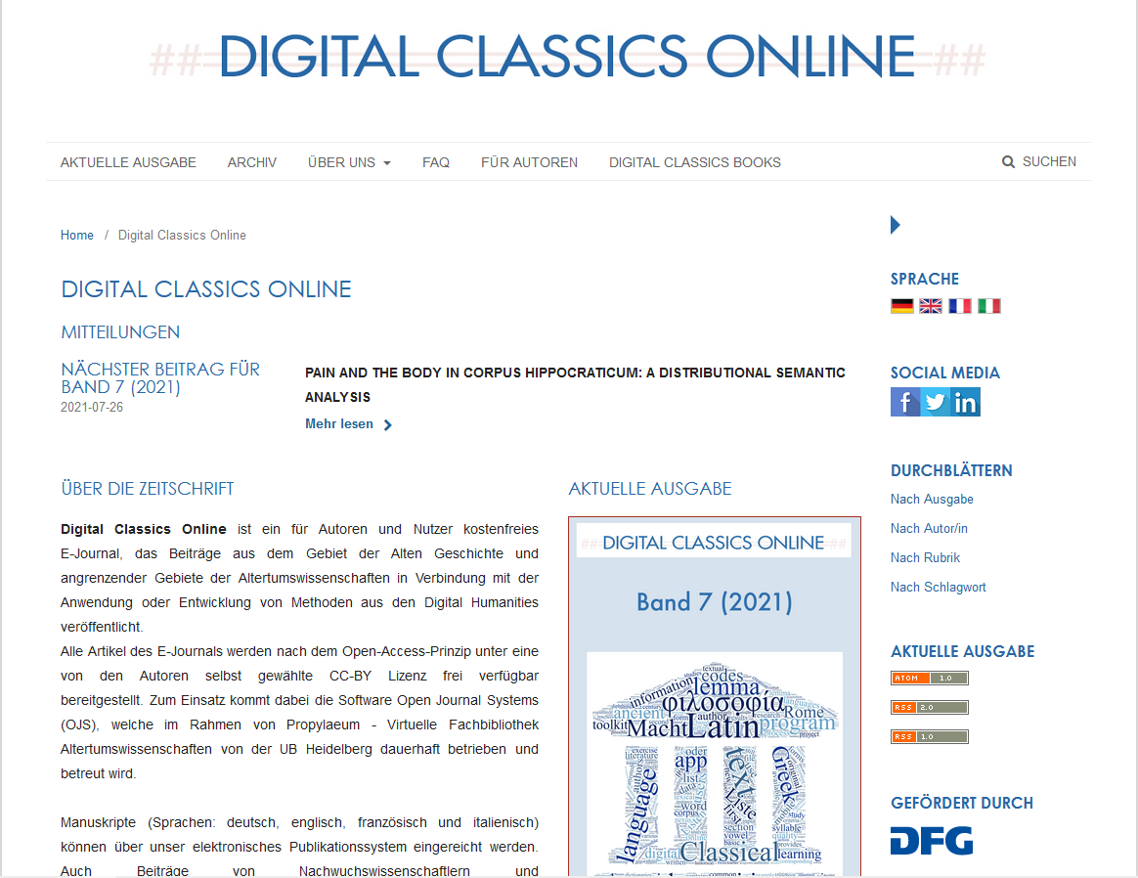
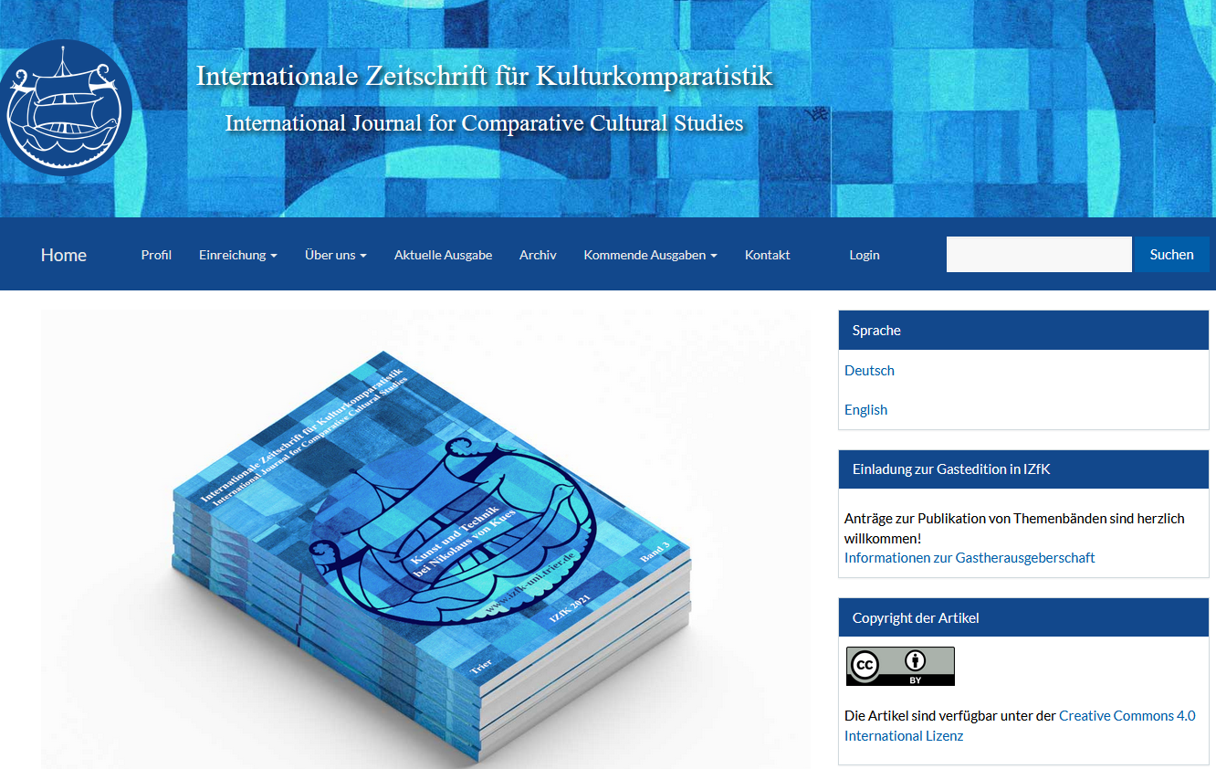
Beispiele für einzelne Open Access Zeitschriften:
Alte Geschichte : Digital Classics Online
(verschiedene Kooperationspartner,
gefördert durch die DFG)
Slavistik: Internationale Zeitschrift für Kulturkomparatistik
(interdisziplinäre OA-Zeitschrift, die an der Universität Trier erstellt wird)

Slide 16

Interesse geweckt?
Wo gibt es noch mehr Informationen zum Thema Open Access?
https://open-access.net/startseite
Wo gibt es Informationen zu Open Access in meinem Fach?
https://open-access.net/informationen-fuer-verschiedene-faecher
Wie finde ich Publikationsorte zum Veröffentlichen im Open Access ?
https://www.uni-trier.de/bibliothek/forschen-publizieren/open-access/default-314a9f0708

Slide 17
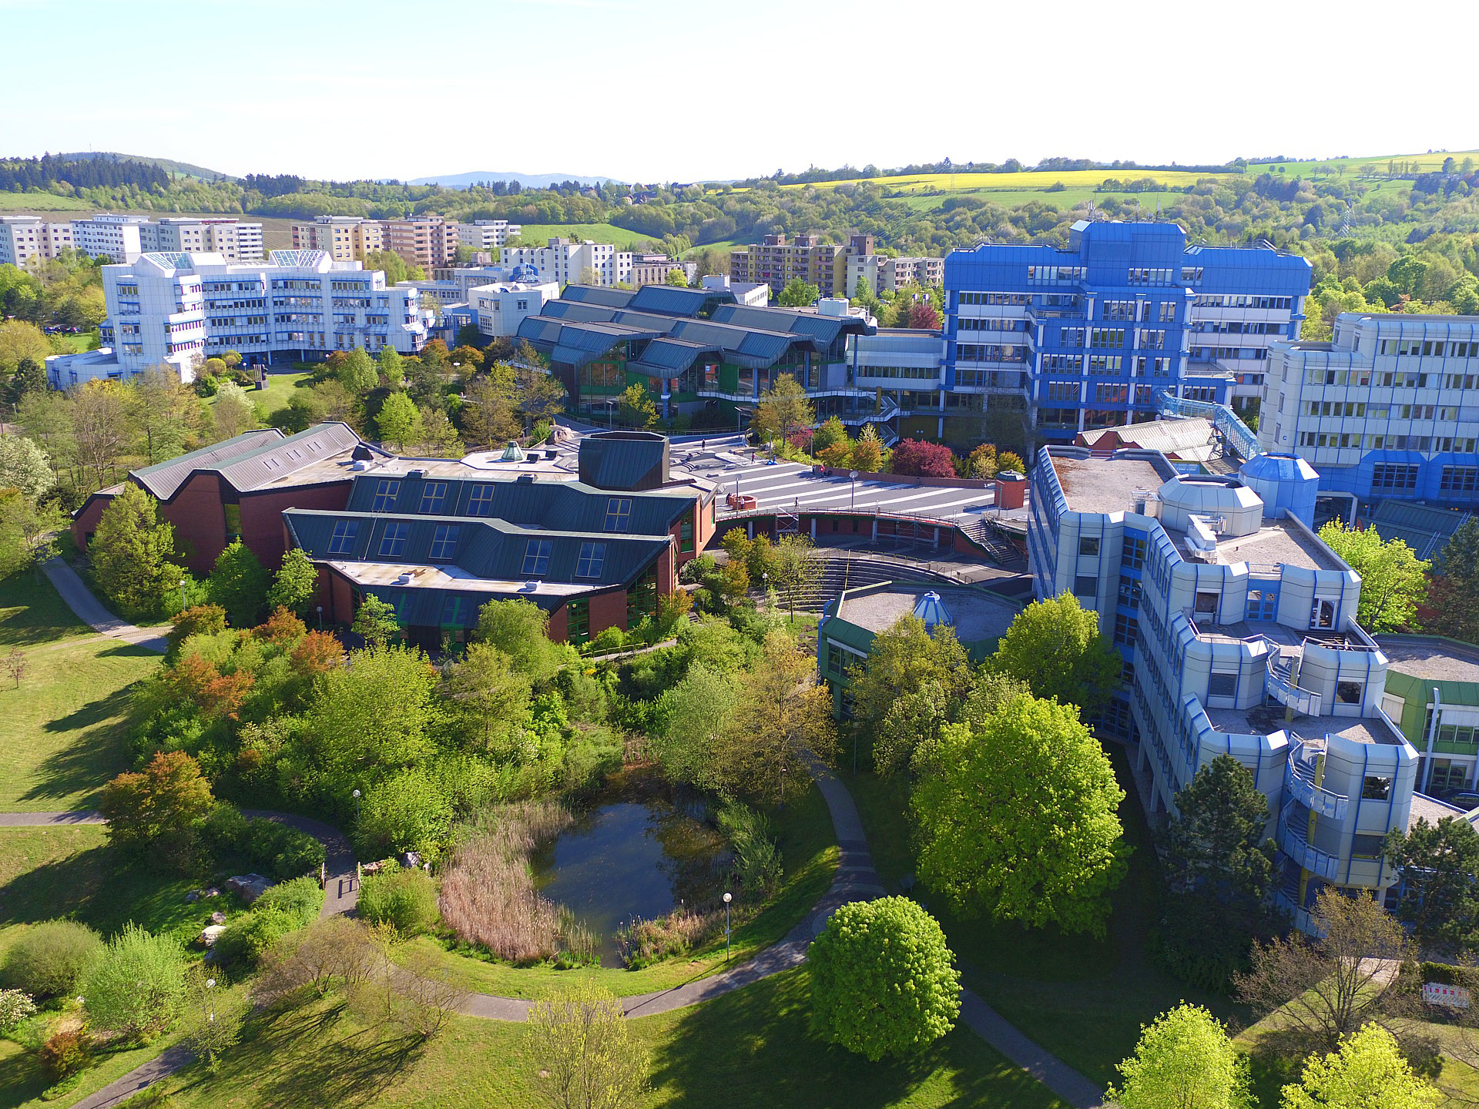
Bitte schicken Sie Ihre Anfrage an die Open Access Beauftragte Dr. Evgenia Grishina:
openaccess@uni-trier.de Wir helfen Ihnen gerne weiter!

